Slide 1
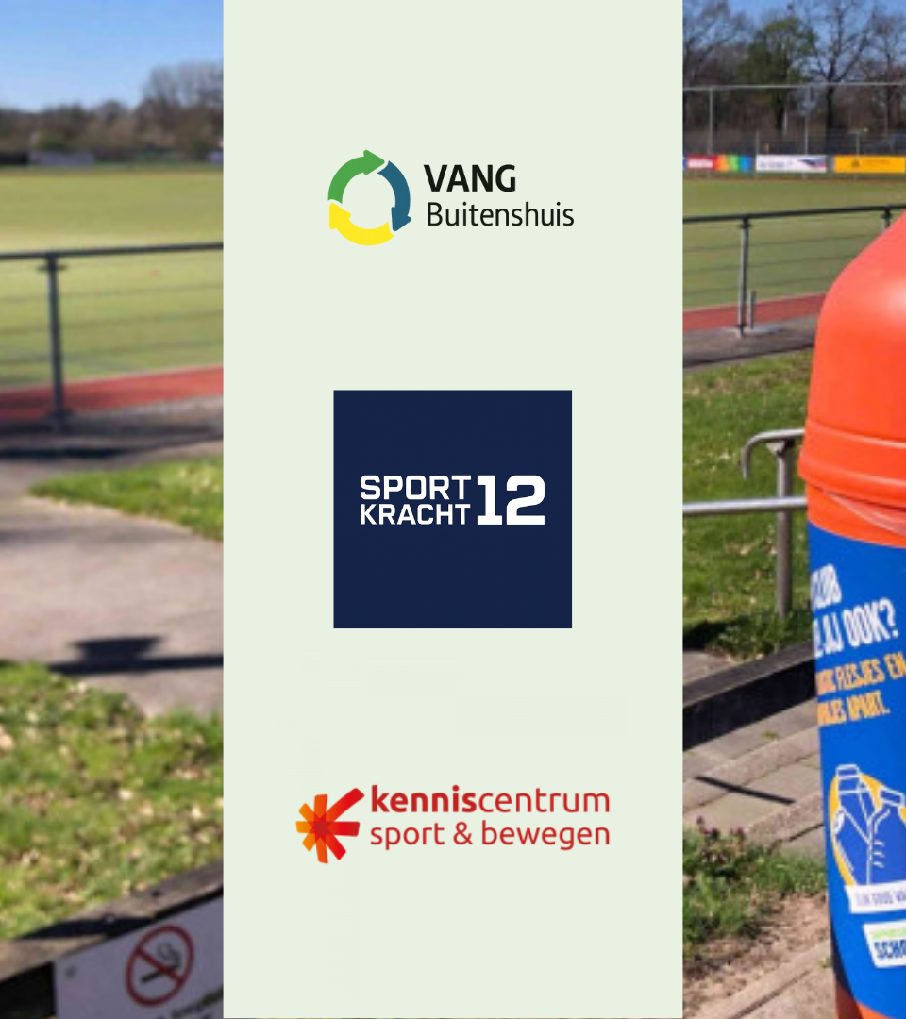
Module 7 Actieplan

Slide 2
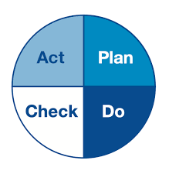
Aan de slag
Stap 1: team vormen binnen je vereniging met diversiteit in leden
Stap 2: doelstellingen formuleren
Stap 3: actieplan met koppeling aan verantwoordelijke mensen
Stap 4: evalueren tijdens overlegmomenten

Slide 3
Voorbeeld actieplan
Doel-stellingen | Acties | Wie voert uit | Planning | Evaluatie-momenten
Minder restafval | Aanschaffen gescheiden afvalbakken | Andre | 2026 | Bestuursoverleg
Circulaire sportkleding inkopen | 1. Kleding selecteren 2. Teams informeren | Petra | 2026 | Bestuursoverleg
Herbruikbaar bekersysteem van seizoen 2026-2027 | Bekers inkopen Teams informeren | Joop | 2026-2027 | Bestuursoverleg
Rookvrije sportaccomodatie in 2027 | Plan maken voor rookvrije sport accommodatie | Sabine | 2027 | Bestuursoverleg
Notes:
Voorbeeld van een actieplan om met of door vereniging uit te laten voeren

